Slide 1
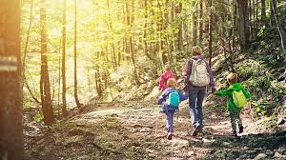
Podaljšano bivanje 1.razred ČE SE LE DA, POJDI S STARŠI NA SPREHOD PROTI GOZDU TAM POIŠČI STORŽE IN JIH MEČI ČIM DLJE. MED HOJO OBČASNO DELAJ VISOKE POSKOKE IN DOLGE SKOKE. TECI OD DREVESA DO DREVESA. KO NE GRE VEČ PA OBJEMI DREVO – JE ZDRAVO. ZABAVAJ SE. POIŠČI MANJŠO ROGOVILO, DA BOŠ LAHKO USTVARIL ZAJČKA.

Slide 2
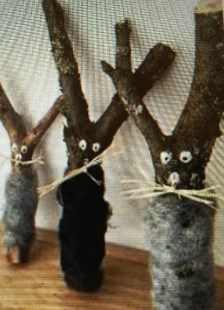
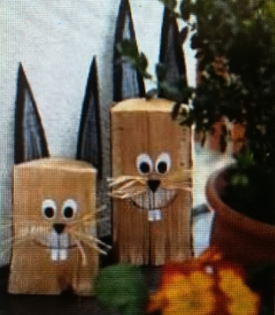
PREDLOG ZA USTVARJANJE:

Slide 3
NA SPLETNI POVEZAVI SI OGLEJ INFOGROM: VELIKA NOČ https://www.youtube.com/watch?v=A974Qn7WGu0 Pojdi na povezavo, klikni z desno tipko miške nanjo in klikni odpri hiperpovezavo

Slide 4
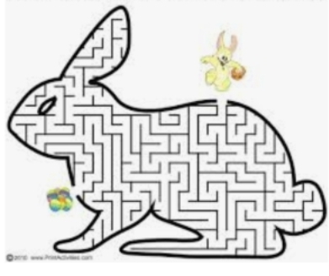
ZA TISTE KI IMAJO TISKALNIK

Slide 5
REŠITEV VČERAJŠNJE UGANKE:

